Slide 1
220913_박준현
Data Base

Slide 2
서브 쿼리
서브 쿼리(SUB QUERY) 란?
SQL 명령어에 포함되어 실행되는 SELECT 명령
여러 번의 SQL명령으로 얻을 수 있는 결과를 하나의 SQL 명령으로 얻기 위해 사용하는 기능
서브 쿼리의 특징
서브 쿼리는 메인 쿼리가 실행되기 전에 한번만 실행된다.
서브 쿼리의 실행 결과는 메인 쿼리를 완성하는데 사용된다.
서브 쿼리는 select 문의 from절, where절, having절에서 사용할 수 있다.
하나 이상의 서브쿼리를 and나 or로 연결하여 사용할 수 있다.

Slide 3
서브 쿼리
서브 쿼리의 작성 규칙
서브 쿼리는 괄호로 묶어서 기술해야 한다.
서브 쿼리는 비교 연산자의 우측에 위치해야 한다.
서브 쿼리에 ORDER BY 절을 포함할 수 없다.
단일 행 서브쿼리에는 단일 행 비교 연산자 (>, =, >=, <, <=, <>)만 사용 가능하다.
다중 행 서브쿼리에는 다중 행 비교 연산자 (IN, ANY, ALL)만 사용 가능하다.
SELECT 문의 FROM절, WHERE절, HAVING 절에서만 사용할 수 있다.
서브쿼리를 SELECT 하지 않는 컬럼은 주 쿼리에서 사용할 수 없다.
서브 쿼리 안에 서브 쿼리가 들어갈 수 있다.
서브 쿼리의 유형
단일 행 서브 쿼리 : 단 하나의 행만 반환
다중 행 서브 쿼리 : 하나 이상의 행 반환
다중 열 서브 쿼리 : 하나 이상의 열 반환

Slide 4

단일 행 서브 쿼리
단일 행 서브 쿼리의 특징
내부 질의에서 단 하나의 행만 반환한다.
단일 행 서브쿼리를 포함하는 질의문에서는 단일 행 비교 연산자만(=,>,>=,<,<=,<>) 사용 가능하다.
서브 쿼리의 SELECT 절에서 그룹 함수를 사용할 수 있다.
단일 행 비교 연산자를 사용한다
수행 결과가 오직 하나의 로우(행)만을 반환하는 서브 쿼리를 갖는 것을 말한다
EX) ’이문세’의 부서명 구하기
select dname from dept
where deptno = (select deptno from emp where ename = '이문세');

Slide 5

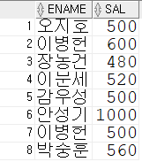
다중 행 서브 쿼리
다중 행 서브 쿼리의 특징
내부 질의에서 하나 이상의 행을 반환한다.
다중 행 서브쿼리를 포함하는 질의문에서는 다중 행 비교 연산자만 사용 가능하다.
서브 쿼리의 select 절에서 그룹 함수를 사용할 수 있다.
다중 행 서브 쿼리는 반드시 다중 행 연산자와 함께 사용해야 한다.
EX) 평균 급여보다 더 많은 급여를 받는 사람 출력하기
select ename, sal from emp where sal > (select avg(sal) from emp);

Slide 6

다중 열 서브 쿼리
다중 열 비교 방식
다중 열을 비교하는 방식은 pairwise와 non-pairwise 방식으로 구분된다.
pairwise 비교 : 두개 이상의 열이 쌍을 이루어 비교되는 것을 의미한다. 하나의 where절을 사용할 때 이런 비교 결과를 얻을 수 있다.
non-pairwise 비교 : 각각의 열이 별개로 비교되는 것을 의미한다.
여러 개의 where 절을 사용할 때 이런 비교 결과를 얻을 수 있다.
EX) 급여는 30번 부서의 어떤 사원과 같고, 업무는 20번 부서의 어떤 사원과 같은 모든 사원 조회하기
SELECT ename, deptno, sal, job FROM emp
WHERE sal in(select sal from emp where deptno = 30)
and job in (select job from emp where deptno = 20);

Slide 7

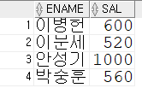
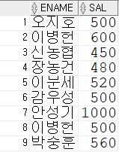
서브 쿼리 ALL 연산자
ALL조건은 메인 쿼리의 비교 조건이 서브 쿼리의 검색결과와 모든 값이 일치하면 참
찾아진 값에 대해서 AND연산을 해서 모두 참이면 참이 되는 셈이다.
ALL은 "모든 비교 값 보다 크냐" 이므로, 최대값보다 더 크면 참이 된다.
문제) 서브쿼리와 ALL 연산자를 사용하여 30번 부서의 최대급여보다 많은 사원 조회하기
SELECT ENAME, SAL FROM EMP
WHERE SAL > ALL(SELECT MAX(SAL) FROM EMP WHERE DEPTNO = 30);
문제) 서브쿼리를 사용하여 30번 부서의 평균급여보다 많은 사원 조회하기
SELECT ENAME, SAL FROM EMP
WHERE SAL > (SELECT AVG(SAL) FROM EMP WHERE DEPTNO = 30);

Slide 8
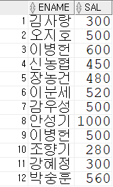
서브 쿼리 ANY 연산자
ANY 조건은 메인 쿼리의 비교 조건이 서브 쿼리의 검색결과와 하나 이상만 일치하면 참
ANY는 찾아진 값 중에서 최소값 보다 크면 참이 된다.
문제) ANY연산자를 사용하여 30번 부서의 최소급여보다 많은 급여를 받는 사원 구하기
SELECT MIN(SAL) FROM EMP WHERE DEPTNO = 30;
SELECT ENAME, SAL FROM EMP
WHERE SAL > ANY(SELECT MIN(SAL) FROM EMP WHERE DEPTNO = 30);
문제) 다중 행 비교방식으로 30번 부서의 최소급여보다 큰 급여를 조회하기
SELECT ENAME, SAL FROM EMP
WHERE SAL > ANY(SELECT MIN(SAL) FROM EMP)
AND SAL > ANY(SELECT SAL FROM EMP WHERE DEPTNO = 30);

Slide 9


서브 쿼리 EXISTS 연산자
EXISTS 연산자는 서브쿼리문에서 주로 사용
서브 쿼리의 결과 값이 참이 나오기만 하면, 바로 메인 쿼리의 결과 값을 리턴
서브 쿼리의 결과 값이 존재하지 않는다면, 메인 쿼리의 어떠한 값도 리턴 되지 않음
쿼리 속도 면에서는 서브 쿼리 사용 시 IN 보다는 EXISTS가 훨씬 빠르다.
EXISTS의 반대로 NOT EXISTS도 사용이 가능하다.
SELECT * FROM DEPT
WHERE EXISTS(SELECT * FROM EMP WHERE EMP.DEPTNO = DEPT.DEPTNO);
SELECT * FROM DEPT
WHERE NOT EXISTS(SELECT * FROM EMP WHERE EMP.DEPTNO = DEPT.DEPTNO);

Slide 10
뷰 ( VIEW )
VIEW 란?
VIEW는 물리적인 테이블을 근거한 논리적인 가상 테이블이다.
뷰는 기본테이블에서 파생된 객체로서 기본테이블에 대한 하나의 쿼리 문이다.
실제 테이블에 저장된 데이터를 뷰를 통해서 볼 수 있도록 한다.
사용자에게 주어진 뷰를 통해서 기본 테이블을 제한적으로 사용하게 된다.
VIEW의 특징
테이블 뿐만 아니라 다른 뷰를 기초로 생성 가능
뷰 자체는 데이터를 직접 포함하지는 않지만, 창문 역할을 하는 뷰를 통해서 데이터의 검색 및 수정이 가능
열 별칭을 사용해서 생성된 뷰에 대해서는 열 별칭을 사용한 조작만 가능

Slide 11
뷰 ( VIEW )
VIEW의 장점
보안을 위해서 DB에 대한 접근을 제한할 수 있음
복잡한 질의를 단순한 질의로 변환할 수 있음
데이터 독립성을 허용
동일한 데이터에 대해서 다른 뷰를 생성할 수 있음
단순 뷰(single view)
오직 하나의 테이블 만을 기초로 생성된 뷰
표현식 등에 의해 데이터가 조작된 경우를 제외하면, 뷰를 통한 모든 DML연산의 수행이 가능
복합 뷰(complex or join view)
다중 테이블을 기초로 생성된 뷰
데이터 그룹핑 또는 그룹 함수를 사용해서 뷰 생성 가능
뷰를 통한 모든 DML이 항상 가능하지 않음

Slide 12
VIEW 생성하기
CREATE VIEW 명령문에 서브쿼리를 이용해서, 서브쿼리를 수행해서 가져온 열들로 뷰를 생성한다.
뷰가 생성된 다음 뷰 이름과 뷰 정의는 데이터 사전의 USER_VIEWS 테이블에 저장된다.
CREATE [FORCE | NOFORCE] VIEW 뷰이름 [(열별칭1[, 열별칭2, ...])]
AS 서브쿼리 [WITH CHECK OPTION [CONSTRAINT 제약이름]] [WITH READ ONLY];
열 별칭 : 서브쿼리에 의해 선택된 열이나 표현식에 대한 별칭을 지정
FORCE : 기본 테이블의 존재 여부와 무관하게 뷰를 생성
NOFORCE : 기본 테이블이 존재할 때만 뷰를 생성
WITH CHECK OPTION : 뷰에 의해 접근 가능한 행만 삽입 또는 수정될 수 있음
WITH READ ONLY : 뷰에 대해서 SELECT만 가능하고 다른 DML연산은 불가능함

Slide 13
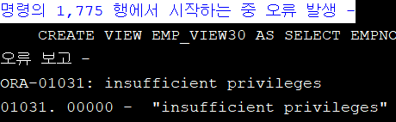
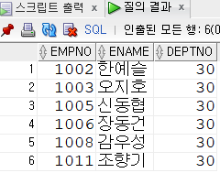

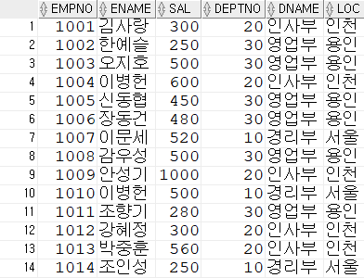
VIEW 생성
뷰 생성하기
CREATE VIEW EMP_VIEW30 AS SELECT EMPNO, ENAME, DEPTNO
FROM EMP_COPY WHERE DEPTNO = 30;
정의된 뷰 확인하기
SELECT VIEW_NAME, TEXT FROM USER_VIEWS;
서브 쿼리로 만들어진 뷰 조회
SELECT * FROM EMP_VIEW30;
복합 뷰 생성
CREATE VIEW EMP_VIEW_DEPT
AS SELECT E.EMPNO, E.ENAME, E.SAL, E.DEPTNO, D.DNAME, D.LOC
FROM EMP_COPY E, DEPT D WHERE E.DEPTNO = D.DEPTNO;
뷰를 생성하기 위한 권한이 없어 오류가 발생한다.
SYSTEM에서 GRANT CREATE VIEW TO TESTER1;를 입력하여
뷰를 생성하기 위한 권한을 부여해준다.
두 테이블을 JOIN한 서브 쿼리로 복합 뷰 생성

Slide 14
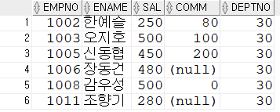
VIEW 수정 & 삭제
뷰 수정하기
뷰를 생성할 때 사용한 명령인 CREATE OR REPLACE VIEW 명령을 사용한다.
이미 존재하는 뷰를 제거하고 새로운 뷰를 생성하는 방식으로 뷰를 수정한다.
하지만, 기존 뷰가 없는 경우에도 오류 없이 새로운 뷰를 생성한다.
CREATE OR REPLACE VIEW EMP_VIEW30
AS SELECT EMPNO, ENAME, SAL, COMM, DEPTNO FROM EMP_COPY
WHERE DEPTNO = 30;
뷰 삭제하기
DROP VIEW 명령으로 뷰를 삭제할 수 있다.
뷰가 기초하는 기본 테이블에는 영향을 주지 않고 뷰만 삭제된다.
즉, 데이터에 전혀 손실을 주지 않고 논리적인 테이블인 뷰만 삭제한다.
삭제된 뷰를 기반으로 생성된 뷰나 어플리케이션은 무효화 된다.
DROP VIEW EMP_VIEW_DEPT;

Slide 15


FORCE 옵션
드물지만, 기본 테이블이 존재하지 않는 경우에 뷰를 생성해야 할 경우 사용하는 옵션이다.
경고와 함께 뷰를 생성한다.
CREATE OR REPLACE FORCE VIEW EMPLOYEES_VIEW
AS SELECT EMPNO, ENAME, DEPTNO FROM EMPLOYEES
WHERE DEPTNO = 30;
경고가 발생하지만 뷰가 생성은 된다.

Slide 16
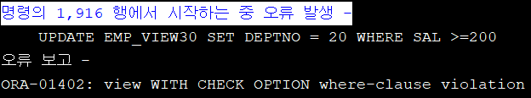
WITH CHECK OPTION
조건 칼럼 값을 변경하지 못하게 하는 옵션이다.
뷰를 생성할 때 WHERE절을 추가하여 기본 테이블에서 정보가 추출되는 조건을 제시하고, WITH CHECK OPTION을 기술하면, 조건제시를 위해 사용한 칼럼의 값이 뷰를 통해서 변경되지 못하도록 한다.
CREATE OR REPLACE VIEW EMP_VIEW30
AS SELECT EMPNO, ENAME, SAL, COMM, DEPTNO FROM EMP_COPY
WHERE DEPTNO = 30 WITH CHECK OPTION;
UPDATE EMP_VIEW30 SET DEPTNO = 20 WHERE SAL >=200;
WITH CHECK OPTION 때문에, WHERE 절로 지정한 DEPTNO 대한 내용은 변경 불가능

Slide 17
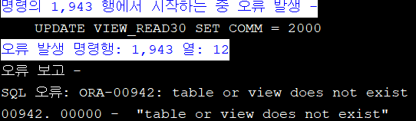
WITH READ ONLY
뷰에 대해서 SELECT만 가능하고 다른 DML 연산은 불가능하게 하는 옵션이다.
WITH CHECK OPTION과 마찬가지로 서브 쿼리의 WHERE 절에 기술한다.
CREATE OR REPLACE VIEW VIEW_READ30
AS SELECT EMPNO, ENAME, SAL, COMM, DEPTNO FROM EMP_COPY2
WHERE DEPTNO = 30 WITH READ ONLY;
UPDATE VIEW_READ30 SET COMM = 2000;
WITH READ ONLY 때문에 읽기 전용이므로, DML 명령(UPDATE)을 수행할 수 없다.

Slide 18
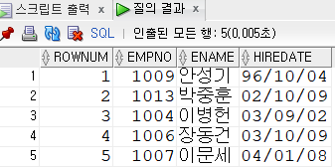
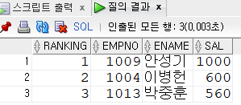
인라인 VIEW
인라인 뷰는 SQL문장에서 사용하는 서브 쿼리의 일종이다.
FROM 절에 테이블 명이 아닌 특정 조건의 SELECT 문으로 데이터를 조회하여, 조회를 위한 일회용 테이블 형식을 만드는 것이 인라인 뷰이다.
SELECT ... FROM ... (SELECT ...) ALIAS ... ;
문제) 입사일순으로 5명 조회하기 ( 인라인 뷰와 ROWNUM 사용 )
SELECT ROWNUM, EMPNO, ENAME, HIREDATE
FROM (SELECT EMPNO, ENAME, HIREDATE FROM EMP_COPY ORDER BY HIREDATE)
WHERE ROWNUM <= 5;
문제) 급여를 많이 받는 순서대로 3명만 조회하는 인라인 뷰
SELECT ROWNUM AS RANKING, EMPNO, ENAME, SAL
FROM (SELECT EMPNO, ENAME, SAL FROM EMP_COPY ORDER BY SAL DESC)
WHERE ROWNUM <= 3;

Slide 19
SEQUENCE ( 시퀀스 )
시퀀스 란?
시퀀스는 테이블 내의 유일한 숫자를 자동으로 생성하는 자동 번호 발생기 이다.
시퀀스를 기본 키로 사용하게 되면 사용자의 부담을 줄일 수 있다.
오라클과 MYSQL이 부여하는 방식이 다르다.
시퀀스 생성
CREATE SEQUENCE 시퀀스_이름
[START WITH n] : 시퀀스 번호의 시작 값을 지정
[INCREMENT BY n] : 시퀀스 번호의 증가치를 지정
[(MAXVALUE n | NOMAXVALUE)] : 시퀀스 번호의 최대 값 지정
[(MINVALUE n | NOMINVALUE)] : 시퀀스 번호의 최소 값 지정
[(CYCLE n | NOCYCLE)] : 최대값까지 증가하고 나면, 시작 값에서 다시 시작
[(CACHE n | NOCACHE)] : 메모리상에서 시퀀스 값을 관리 (기본값 20)

Slide 20
SEQUENCE ( 시퀀스 )
시퀀스 오류가 발생할 수 있는 경우
롤백이 발생한 경우
시퀀스를 포함한 문장을 롤백하면 커밋 이후 롤백된다.
이전에 생성된 시퀀스 번호를 모두 잃게 되므로 이후 시퀀스에 간격이 발생한다.
시스템이 손상된 경우
CACHE 옵션으로 미리 시퀀스를 생성해서 메모리에 저장해둔 경우,
시스템의 손상으로 비정상적인 종료가 되면, 미리 생성한 시퀀스 값을 모두 잃어버려
이후 시퀀스에 간격이 발생한다.
동일한 시퀀스가 다중테이블에서 사용된 경우 시퀀스 값이 불규칙적으로 변경될 수 있다.

Slide 21
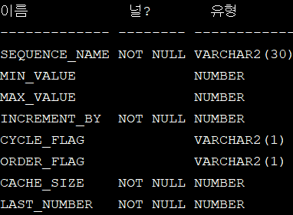
SEQUENCE ( 시퀀스 )
시퀀스 제거
DROP SEQUENCE DEPT_DEPTNO_SEQ;
시퀀스 생성
CREATE SEQUENCE DEPT_DEPTNO_SEQ
INCREMENT BY 10
START WITH 10;
시퀀스 구조 확인
DESC USER_SEQUENCES;
해당 계정의 시퀀스 조회
SELECT * FROM USER_SEQUENCES;

Slide 22


SEQUENCE ( 시퀀스 )
NEXTVAL : 다음 시퀀스 값
SELECT DEPT_DEPTNO_SEQ.NEXTVAL FROM DUAL;
CURRVAL : 현재 시퀀스 값
SELECT DEPT_DEPTNO_SEQ.CURRVAL FROM DUAL;
※ 시퀀스를 생성하고 CURRVAL을 먼저 조회하면 오류가 발생한다.
반드시 NEXTVAL을 한번이상 실행 후 CURRVAL을 조회해야 한다. ※

Slide 23

SEQUENCE ( 시퀀스 )
문제) 시작 값1, 값이 1씩 증가, 최대값이 100000인 EMP_SEQ 시퀀스 생성하기
CREATE SEQUENCE EMP_SEQ
START WITH 1
INCREMENT BY 1
MAXVALUE 100000;
문제) EMP01테이블에 시퀀스를 사용하여 값 입력하기
INSERT INTO EMP01 VALUES(EMP_SEQ.NEXTVAL, '홍길동', SYSDATE);
INSERT INTO EMP01 VALUES(EMP_SEQ.NEXTVAL, '강감찬', SYSDATE);
INSERT INTO EMP01 VALUES(EMP_SEQ.NEXTVAL, 'JULIA', SYSDATE);
EMPNO가 1부터 시작하여 1씩 증가하며 입력된다.

Slide 24
SEQUENCE ( 시퀀스 )
시퀀스 수정
ALTER SEQUENCE 명령으로 시퀀스의 증가치, 최대값, 최소값, 사이클 및 캐쉬 옵션을 변경할 수 있다.
시퀀스 생성자나 ALTER권한을 가진 사용자만 수정할 수 있다.
ALTER SEQUENCE 시퀀스_이름
시퀀스 수정 지침
시퀀스를 수정하면 수정 이후 생성되는 시퀀스 번호에만 영향을 미친다.
시퀀스를 생성할 때 다른 시작 번호부터 다시 생성하려면 기존 시퀀스를 삭제하고 다시 생성해야 한다.
유효성 검사를 자동으로 수행한다.
현재 시퀀스 번호보다 작은 수로 MAXVALUE를 수정하면 수정이 허용되지 않는다.
ALTER SEQUENCE DEPT_DEPTNO_SEQ
MAXVALUE 100
CYCLE
CACHE 2;

Slide 25

감사합니다.

